Slide 1
Fuerza Eléctrica
Capítulo 1

Slide 2
Contenido
Características y propiedades que presentan los cuerpos con carga eléctrica.
Características eléctricas de los materiales aislantes y conductores. Procesos de carga.
Fuerzas eléctricas de atracción o repulsión mediante la ley de Coulomb.

Slide 3
CARGAS ELÉCTRICAS
Las cargas eléctricas son de dos tipos: positivas y negativa.
Unidad SI de carga eléctrica: coulomb (C)
La estructura de los átomos se compone de tres partículas fundamentales:
Electrón (−)
q = −1,60×10 ⁻¹⁹ C
m = 9,11×10 ⁻³¹ kg
Protón (+)
q = 1,60×10 ⁻¹⁹ C
m = 1,673×10 ⁻²⁷ kg
Neutrón
q = 0
m = 1,675×10 ⁻²⁷ kg

Slide 4
PROPIEDADES DE LAS CARGAS
FUNDAMENTALES
1. Hay dos tipos de carga en la naturaleza:
F
F
+
−
F
F
+
+
F
F
−
−

Slide 5
PROPIEDADES DE LAS CARGAS
FUNDAMENTALES.
2. La carga se conserva. La suma de las cargas positivas y negativas en el universo se mantiene constante.
3. La carga está cuantizada. Existe una unidad básica de carga eléctrica, implicando que no existen fracciones de esta carga. La unidad básica de carga negativa lo posee el electrón, y la unidad básica de carga positiva lo posee el protón.

Slide 6
PROCESOS DE CARGA
Conducción
Un conductor se puede cargar por conducción (contacto físico):
Barra cargada
Conductor neutro
Conductor cargado

Slide 7
PROCESOS DE CARGA
Inducción
Un conductor se puede cargar por inducción sin contacto físico:
Metal (neutro)
Separación de cargas
(metal neutro)
Caucho

Slide 8
PROCESOS DE CARGA
Inducción
Si el metal se conecta a tierra:
Caucho
Metal cargado eléctricamente

Slide 9
PROCESOS DE CARGA
Polarización
Un aislante se carga por polarización (alineamiento de cargas dentro de moléculas).
Objeto
cargado
Aislante
polarizado

Slide 10
LEY DE COULOMB (Fuerza eléctrica)
La fuerza eléctrica entre dos partículas cargadas estacionarias:
Es inversamente proporcional al cuadrado de la separación r entre las partículas y está dirigida a lo largo de la línea que los une.
Es proporcional a las cargas q₁ y q₂ sobre las dos partículas.
Es atractiva si las cargas son de signo opuesto y respulsiva si las cargas tienen el mismo signo.

Slide 11
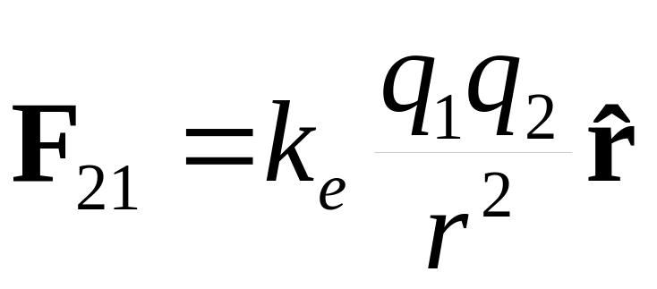
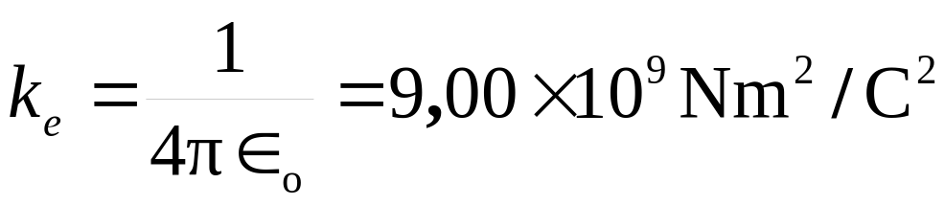
LEY DE COULOMB
La fuerza eléctrica es expresada en la llamada ley de Coulomb.
r
F₂₁
q₂
^
r
q₁
F₁₂
∈₀ = 8,8542 × 10⁻¹² C²/Nm² se conoce como la permitividad del vacío.

Slide 12
LEY DE COULOMB
Principio de superposición
La fuerza resultante sobre una carga es igual a la suma vectorial de las fuerzas debida a las diversas cargas por separado (obtenidas por la ley de Coulomb). Esto se conoce como el principio de superposición.
F₃₁
F₁ = F₂₁ + F₃₁ + F₄₁
F₂₁
1
2
+
+
F₄₁
4
3
−
+

Slide 13
EJEMPLO 1
Se tienen tres partículas puntuales con carga en los vértices de un triángulo: q₁ = q₃ = 5,0 μC, q₂ = −2,0 μC. Si a = 0,10 m, determine la fuerza sobre q₃.
q₂
q₃
Datos: q₁, q₃, q₂, a
a
Incógnita: F₃
a
F₃ = (−1,04 i + 7,95 j) N
q₁

